Slide 1
Photo UP의 장점
1. 사진 찍는 재미 UP
2. Stamp 이벤트로 여행의 재미가 UP
3. 현실감 넘치게 포토존으로 GO
Notes:
3번 포토존에 사진 첨부

Slide 2


OUR TARGET
2030세대
+ 5060세대
2030세대 관광객
성별불문
관광객

Slide 3
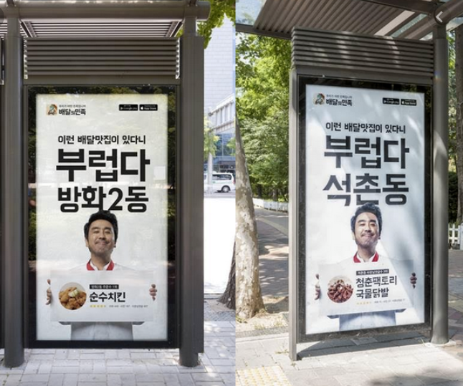
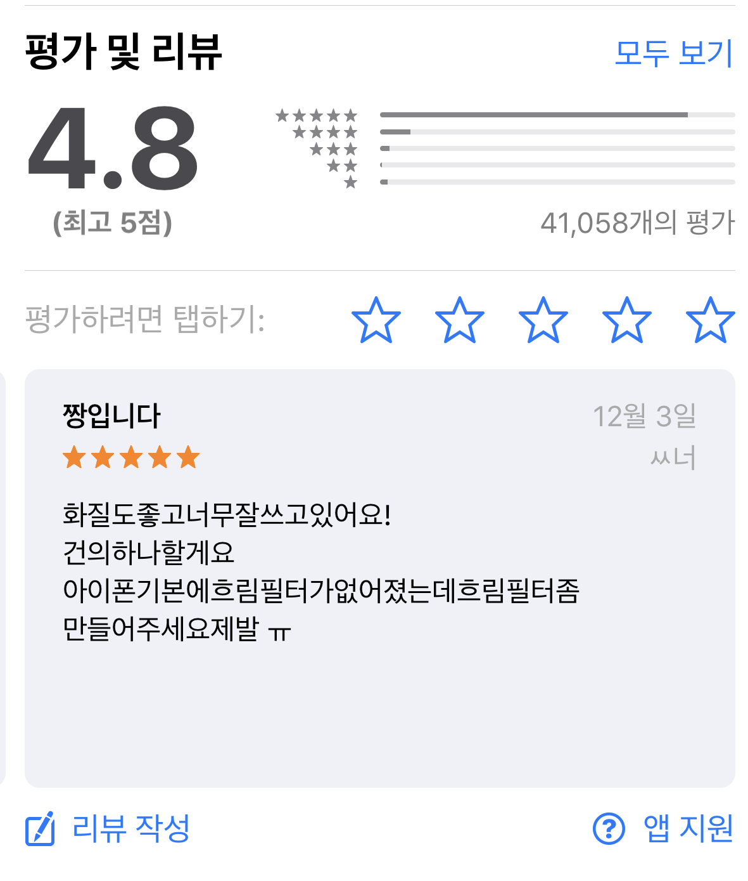

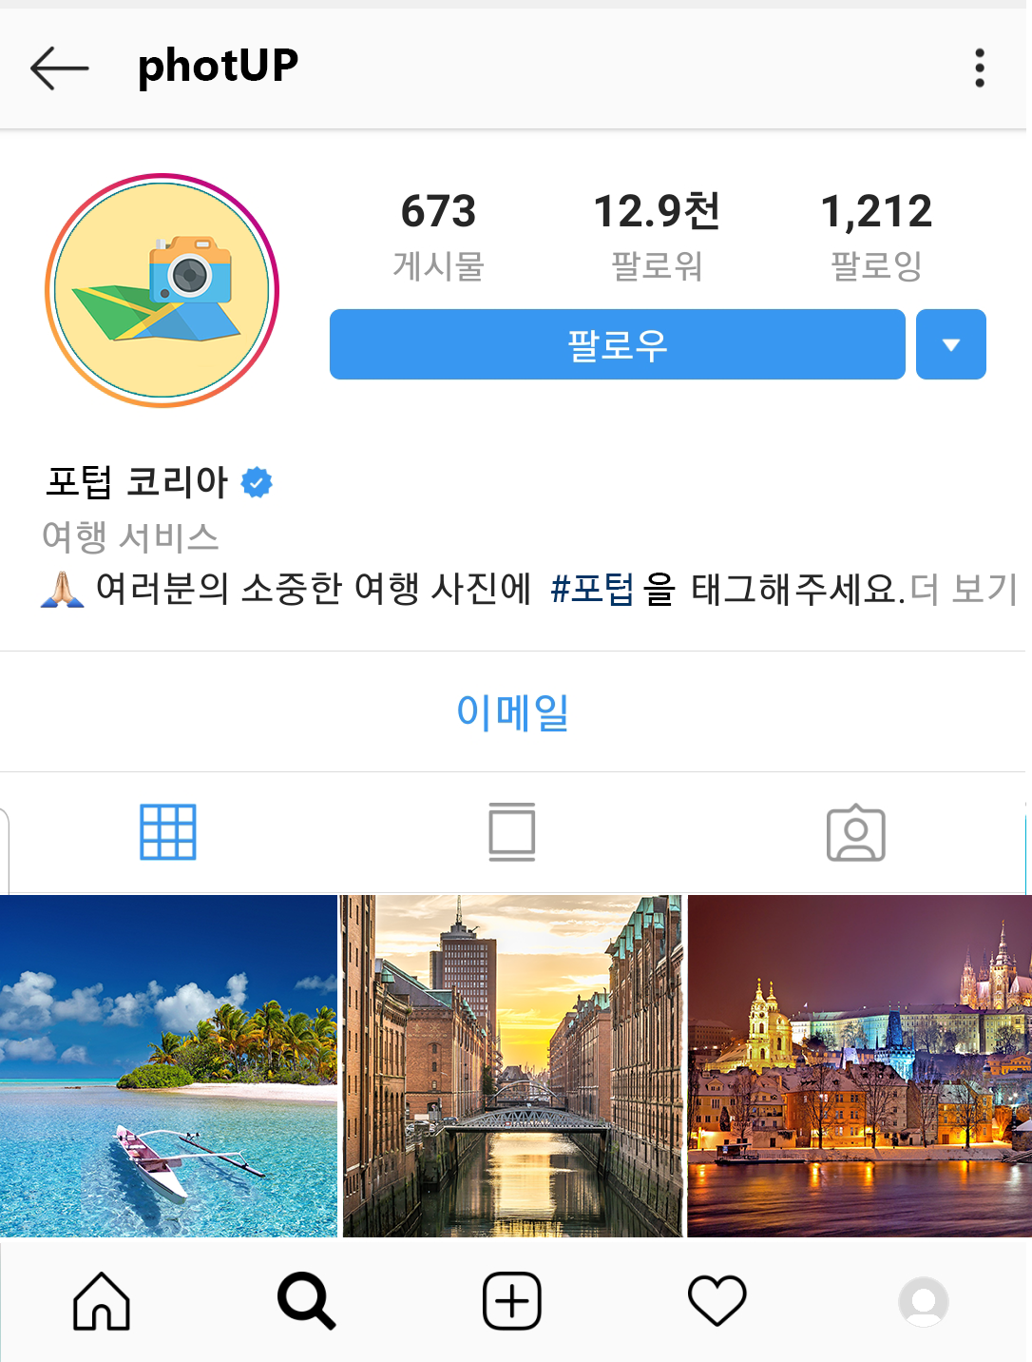
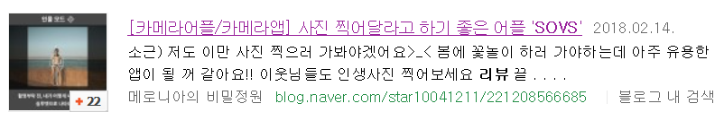
홍보 방안
앱 공식 SNS계정 SNS를 이용률 높은 2030 세대 타겟
#해시태그
팔로우 이벤트
공유 이벤트
SNS 인증샷 업로드
리뷰
20~50대 남녀 타겟
앱스토어
카페 및 블로그
버스 광고
전연령층 타겟
Notes:
20~50대 남녀 10명 중 9명은 구매 전 리뷰를 확인한 경험이 있다고 답했습니다. 앱스토어 및 카페, 블로그 등 리뷰를 활용 -> 파워블로거/ 버스 광고

Slide 4

이윤 창출
배너 광고
스탬프 이벤트를 활용한 기업과의 제휴
Notes:
배너 광고 / 앱 후반으로 갈수록 정보, 필터 등등

Slide 5
Notes:
배너 광고

Slide 6

Notes:
스탬프 이벤트를 활용한 기업과의 제휴 –예시로 아고다 x 야놀자 : 아고다 또는 야놀자에서 베니키아 호텔을 예약하고 숙박한 뒤 후기를 작성

Slide 7
참고 문헌
-스타트업 브랜딩을 위한 SNS 홍보마케팅, https://blog.naver.com/gcon_lab/221594966612
-http://www.newsfreezone.co.kr/news/articleView.html?idxno=121534

Slide 8
감사합니다
Notes:
배너 광고 / 앱 후반으로 갈수록 정보, 필터 등등

